Slide 1
사료작물학 5장

Slide 2
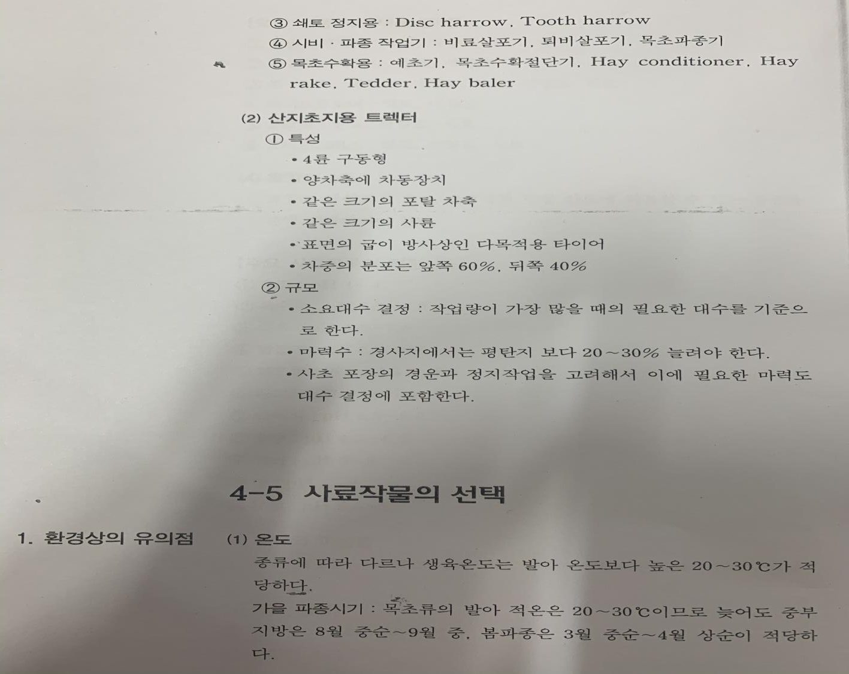

Slide 3
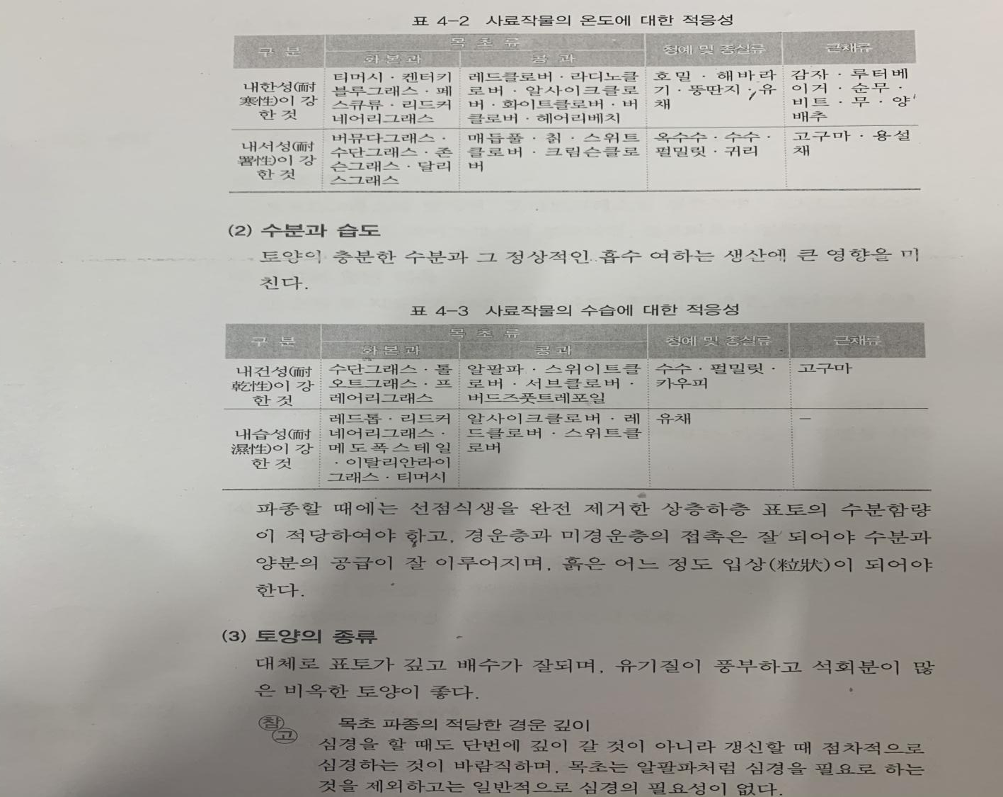

Slide 4
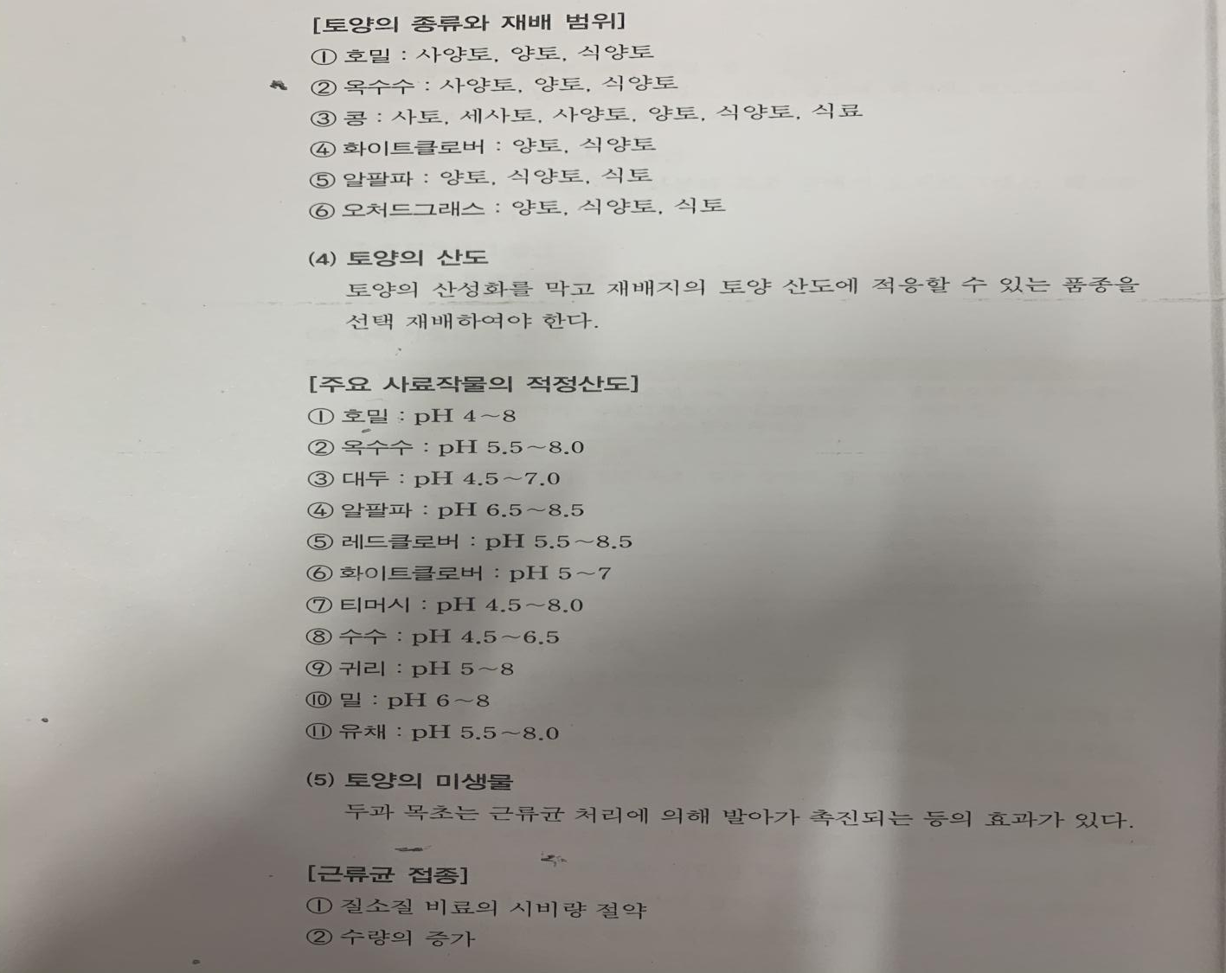

Slide 5
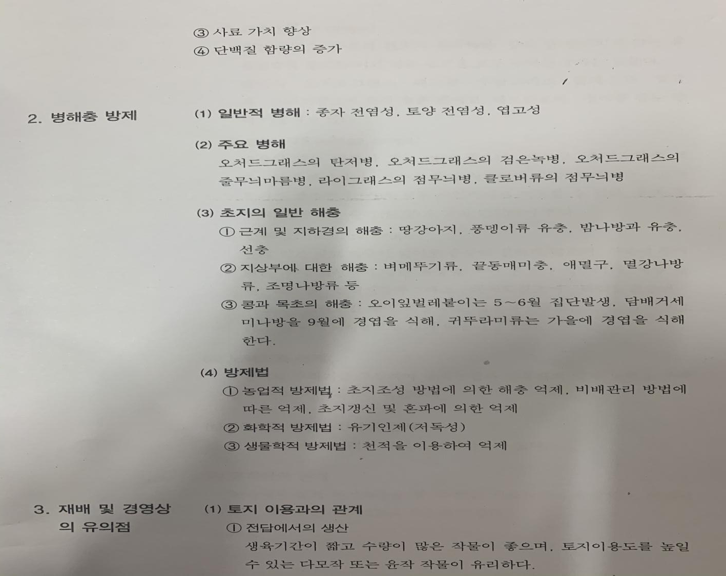

Slide 6
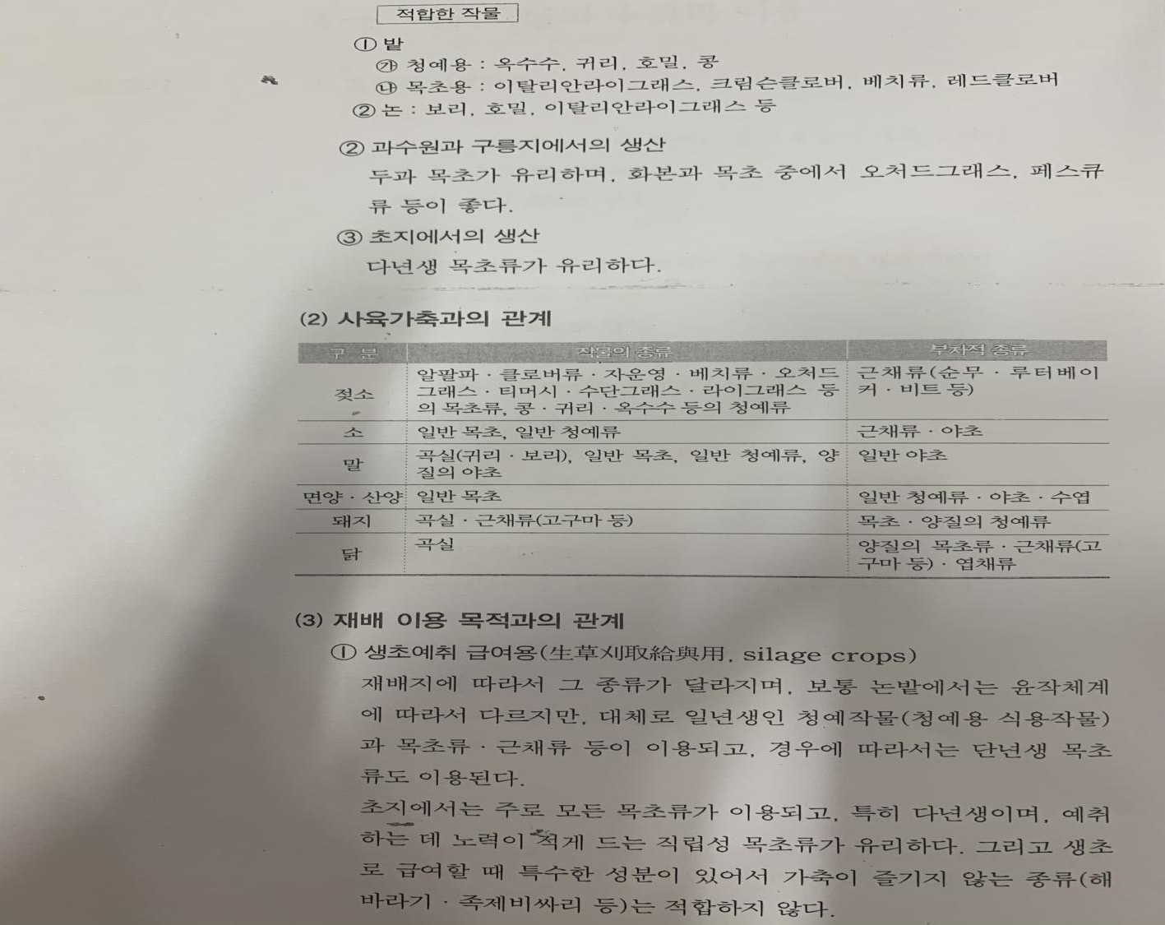

Slide 7
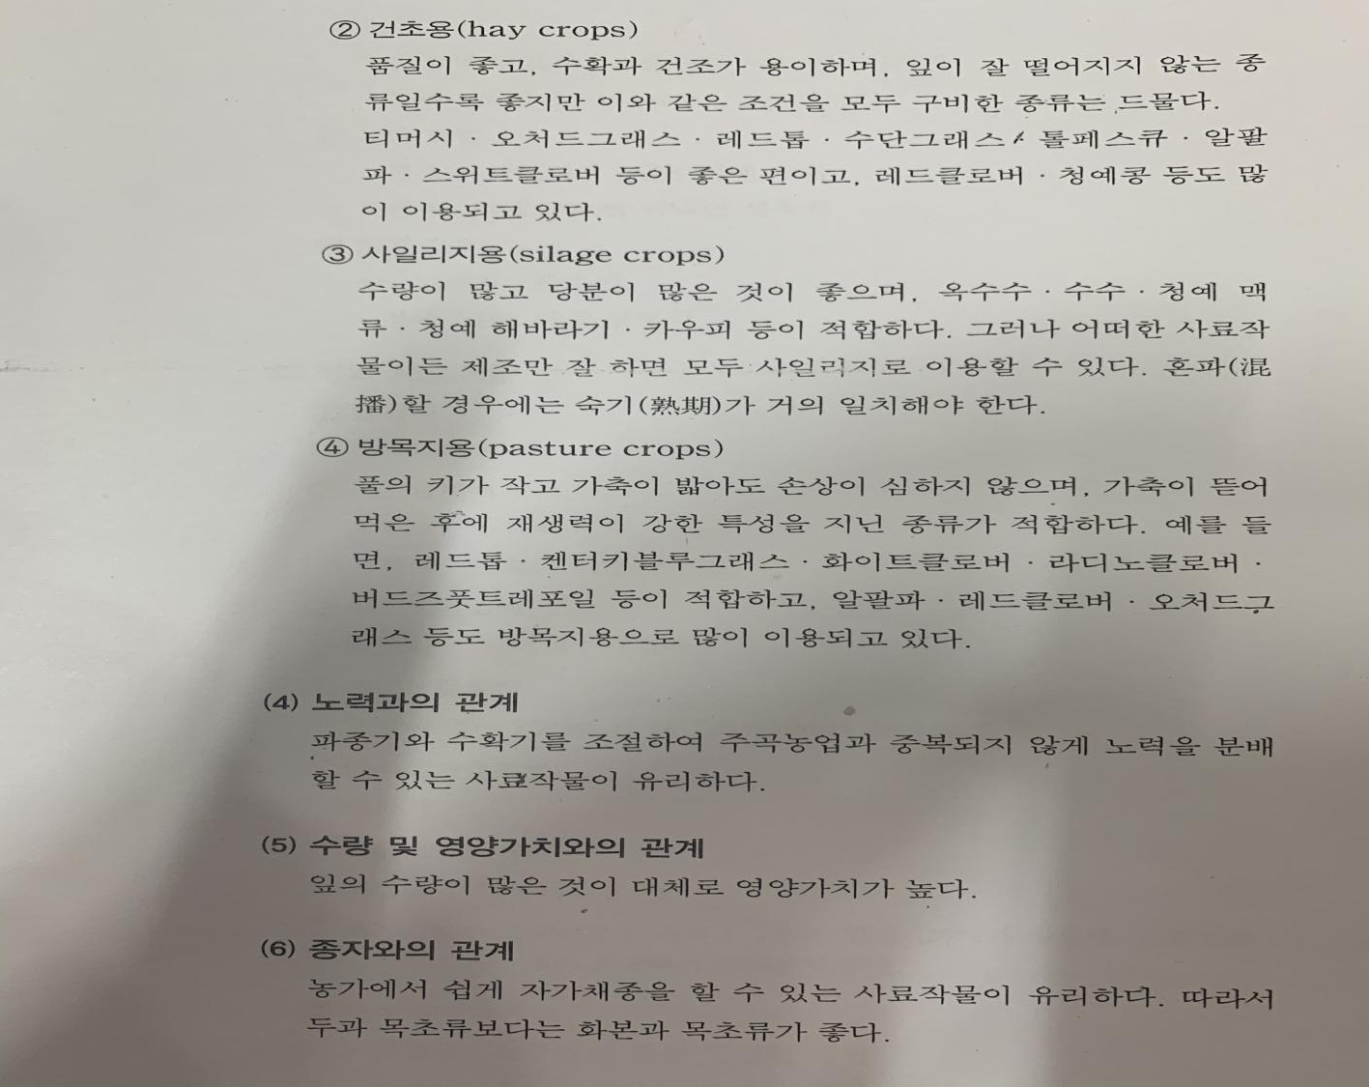

Slide 8
사료작물의 환경적응성
내한성(耐寒性):겨울 추위에 의하여 야기되는 이러한 피해를 통칭 한해 또는 동해(winter killing)라고 하며, 이에 견디는 성질을 내한성(winter resistance)이라고 함
-북방형 목초 대부분 내한성이 강하며, 티머시, 켄터키블루그래스, 페스듀, 앨팰퍼, 화이트글로버
내서성: 고온장해에 견디는 성질이며 특히 하고현상은 온도가 생육적온 이상으로 상승하면 작물의 생산량이 급증하는 데 비해 뿌리로부터의 수분흡수는 이에 따르지 못해 각종 대사활동이 저해되고 생장이 정지되며 벼충해 발생이 쉬워지고, 심하면 말라 죽는 현상
-버뮤다그래스, 바히아그래스, 옥수수, 수수 등의 C₄ 화본과 식물
-콩과로는 칡, 매듭풀

Slide 9
내한성(耐旱性): 수분부족에 견디는 성질
-톨오트그래스, 수단그래스, 수수, 진주조, 기장 등의 C₄식물
-앨팰퍼, 버즈풋트레포일, 매듭풀
내습성: 수분이 과다한 습지나 늪지에 잘 견디는 성질
-피, 리그커네리그래스, 알사이크글로버
-톨페스큐, 레드클로버는 약간 강함
내산성: 사료작물의 토양산도에 대한 반응은 매우 다양하여 조건에 따라 반응이 다르나, 일반적으로 내산성은 화본과식물이 강하고 콩과 식물이 약하다.
-앨펄퍼와 스위트클로버는 내산성이 매우 약함
구 분 | 종 류
약한 작물 | 앨펄퍼, 스위트클로버, 대맥, 사료용 비트
약간 강한 작물 | 레드클로버, 알사이크클로버, 화이트클로버, 티머시, 컨터키블루그래스, 브롬그래스, 오처드그래스, 옥수수, 소맥, 귀리
강한 작물 | 베치류, 수단그래스, 레트톱, 리드커내리그래스, 버즈풋트레포일, 콩, 완두,, 레스페데자류, 크림슨클로버

Slide 10
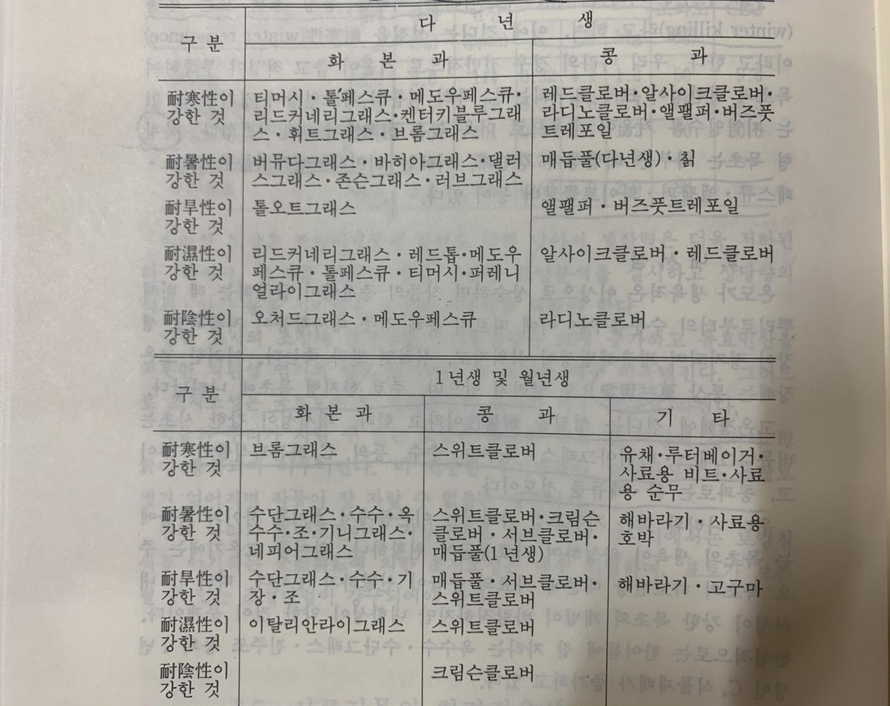

Slide 11
콩과 사료작물과 근류근
근류의 착생: 콩과식물은 발아와 동시에 뿌리가 토양중의 근류박테리아와 접촉되면 근류에 감염된다. 근류근은 근모의 표피세포 속으로 감염사를 만들어 피층세포에 달하면 증식하는데, 아미노산 등 뿌리의 분비물에 의하여 자극되면 대량 증식되고, 그 결과 근모가 분지되거나 구부러진다.
질소고정능력의 측정
-질소를 포함하지 않은 수분 또는 사경재배에서 근류근을 접종시켜 질소축적량을 측정하는 방법
-아세틸렌환원력으로 측정하는 아세틸렌환원법
-^{18N} 중수소의 흡수를 추적하는 중수소추적자법

Slide 12
질소순환,질소고정(nitrogenfixation)
질소고정은 뿌리혹박테리아가 공기 중의 질소를 암모니아로 합성하고 이
암모니아가 물에 녹아 암모늄이온이 생성된다. 박테리아가 이 암모늄이
온을 질산이온으로 바꾸는 것을 질소고정이라 한다. 질소순환은 동물이나
식물에 있는 질소가 또는 공기 중에 있는 질소가 계속 순환하는 것을 말
한다.
※질소 고정: 대기 중에 매우 풍부한 질소 → 하지만 애석하게 식물은 바로 이용하지 못한다.
1)질소 고정: 질소(N₂)를 질소 동화에 필요한 유기질소화합물로 만드는 과정
N₂ → NH₄⁺ → NO₃⁻ → 식물 흡수
2)질소 고정 세균 : 아조토박터, 뿌리혹박테리아, 클로스트리듐, 남조류,
프랭키아 등
*공기 중에는 질소가 78%, 산소가 20%, 이산화탄소가 0.03% 나머지는
기타 여러 물질

Slide 13
뿌리혹박테리아
뿌리혹박테리아(leguminous bacteria)는 리조븀(Rhizobium) 속의 그램 음성 토양 세균
-콩과 공생(혹은 기생)하며 공기 중의 질소를 고정하는 세균이며 뿌리에
작은 혹으로 존재하는 세균을 뿌리혹박테리아 다른 이름으로는 균류균이
라고도 한다.
-대부분 생명체의 활동이 생체 촉매라는 효소에 의해 이뤄진다. 뿌리혹
박테리아는 질산환원효소를 가지고 있다. NO₃⁻ 라는 질산에서 산소를
빼앗아가는 것이다. 그러면 질산이온이 되고 식물체는 직접 질산은 수용
할 수 없는 대신 질산 이온은 수용할 수 있다. 식물은 이런 질산이온을
영양분으로 이용하게 되는 것이다.
-뿌리혹박테리아가 많아서 콩과식물은 단백질이 많다. 뿌리혹박테리아
는 대개 뿌리에 붙어있는 하얀색 점들처럼 보이는데 맨눈으로도 관찰이
가능하다.

Slide 14
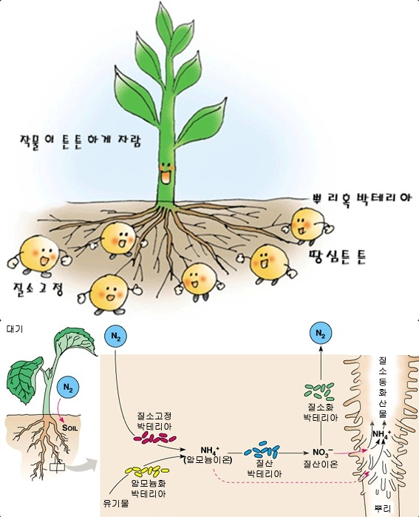
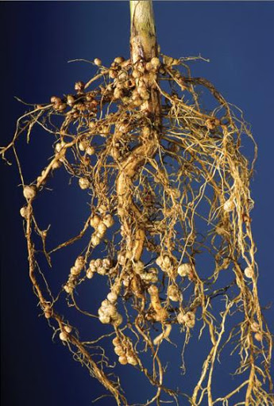
※질소 동화 작용: 단백질의 기본 성분인 아미노산을 합성하는 과정
1)질소 동화 :
탄수화물 + 무기 질소 화합물
----> 아미노산 등 합성
2)질소 동화 단계 (질산의 환원 )
질산이온(NO₃⁻) → 암모늄이온(NH₄⁺)
→ 아미노산(글루탐산) → 아미노기 전
이(다양한 아미노산 생성)

Slide 15
근류활동에 영향을 끼치는 요인
-에너지원(광합성)
-온도: 한지형 목초에 착생하는 근류는 20~30℃ 질소고정능력이 최고에
달하며 초종간에 앨펄퍼는 35℃에서 질소고정이 최고에 달함
-토양산도 및 인산함량: 근류의 활동은 토양산도의 영향을 매우 크게 받
아서 산성토양 일수록 근류 활동 저하되며, 이
것은 인산의 유효도가 낮아 인산흡수가 저해되
며, 이는 근류의 활동을 제한하는 요인이 됨
-질산태질소: 콩과작물에서 질소시비량이 증가하면 그만큼 근류근의 질소
고정능력이 저하하고 수량이 증가하지 않으나, 근류가 착생
하지 않는 콩과작물의 계통에서는 질소의 시비가 현저함
근계가 완성된 상태에서는 질소시비가 근류의 질소고정능력을 크게 저하시키며 그 이유는
시용된 질소는 토양미생물의 작용을 받아 질산태(NO₃)로 변화되고, NO₃는 토양에 잘 흡
착되지 않아 토양에서 유실되어 식수원을 오염시킬 뿐만 아니라 콩과식물에 흡수되면
NO₂로 환원되어 근류균에 산소에 공급라는 leghemoglobin과 결합하여 산소공급능력
을 저하시켜 질소고정량이 감소함.

Slide 16
근류근 접종
-콩과작물에서 재배되었던 토양이라도 상호접종군이 다른 작물이 재배될
때에는 해당되는 근류균을 접종해 주어야 함
-근류균 접종 방법
토양접종과 종자접종(접종량은 종자 1 kg에 대하여 1~4 g)

Slide 17
감사합니다

